Slide 1
UNIVERSIDADE ABERTA DO SUS UNIVERSIDADE FEDERAL DE PELOTAS Departamento de Medicina Social Curso de Especialização em Saúde da Família Modalidade a Distância Turma 4
Melhoria à Atenção da Saúde Bucal dos Escolares da
Estratégia de Saúde da Família Três Barras em Pedro de Toledo/SP.

Slide 2
Aluno: Francisco de Paula Spagnuolo Neto
Orientadora: Maria Emília Nunes Bueno
Pelotas- 2014

Slide 3
Introdução
A cárie dentária é considerada problema de saúde pública por atingir a maioria da população brasileira.
O projeto foi baseado na prevenção e tratamento curativo em cadeira odontológica de 70 alunos da EMEIEF Bairro Três Barras.
A Educação em Saúde Bucal realizada no espaço escolar é uma maneira eficiente de controle de cárie e doenças periodontais, por promover o encontro entre alunos, professores, pais e equipe multiprofissional de saúde.
Através de conscientização e trabalho com alunos, é possível modificar hábitos alimentares e melhorar a saúde bucal, permitindo assim, a redução no índice de dentes cariados e problemas gengivais.

Slide 4
Características do Município
O município de Pedro de Toledo possui 10. 204 habitantes ( IBGE 2010 );
Está localizado dentro de uma APA ( Área de Preservação Ambiental) Estadual na Mata Atlântica;
A atividade econômica gira em torno da agricultura: plantações de banana e pupunha ( palmito );
É um município rico em recursos naturais, mas pobre em recursos financeiros e possibilidade de empregos, pela dificuldade de instalação de indústrias;
População economicamente ativa ocupa a faixa etária entre 15 e 55 anos - 65% da população recebe até 2 salários mínimos mensais e 35 % de 2 a 5 salários mínimos.

Slide 5
Características Físicas da UBS
Estrutura física antiga ( 30 anos ) e está localizada na zona rural.
Possui uma sala para atendimento médico e enfermagem ( existe o rodízio entre estes dois profissionais ) , um consultório odontológico, sala de vacina, banheiros públicos e para os membros da equipe de ESF e ESB, cozinha e pequena área de espera da população.
Com exceção do consultório odontológico, as outras áreas da Unidade de saúde não possui acessibilidade.
No mês de junho, iniciou-se a ampliação da estrutura física ( construção de uma nova sala de atendimento e adequação a acessibilidade da Unidade de ESF.

Slide 6
Atendimento da Equipe antes da Intervenção
Atendimento odontológico, médico e de enfermagem semelhante a pronto –atendimento e com revezamento da sala para médico e enfermagem.
Só realizavam uma reunião mensal para atualização de prontuários e quase não discutiam sobre os pacientes.
O consultório odontológico não possui ar-condicionado e no período da tarde, recebe luz solar direta dentro do consultório, provocando aquecimento excessivo da sala, dificultado o atendimento curativo no período da tarde.
Não existe programa de atendimento curativo odontológico para alunos.
Existe agendamento odontológico para adultos ,crianças , gestantes , idosos e portadores de doenças crônicas.

Slide 7
Objetivos
Geral:
Melhorar a atenção à saúde bucal dos escolares pertencentes a área adstrita da Estratégia de Saúde da Família Três Barras no município de Pedro de Toledo-SP.
Específicos:
Ampliar a cobertura da atenção à saúde bucal dos escolares;
Melhorar a adesão ao atendimento em saúde bucal;
Melhorar a qualidade da atenção em saúde bucal dos escolares;
Melhorar registros das informações;
Promover a saúde bucal dos escolares

Slide 8
Metodologia
Realizar exame clínico nos alunos para planejamento das ações preventivas e curativas;
Ampliar o número de vagas para atendimento curativo;
Fazer busca ativa dos alunos faltosos e sempre deixar vagas disponíveis durante a semana para realizar o tratamento curativo destes alunos;
Realizar escovação supervisionada com creme dental e ampliar a aplicação de gel fluoretado com escova dental nos escolares de alto risco para doenças bucais;
Concluir os tratamentos odontológicos dos escolares com primeira consulta odontológica.

Slide 9
Metodologia
Manter registros atualizados em ficha espelho, planilha e prontuário dos alunos envolvidos no projetos;
Orientar alunos sobre o desenvolvimento e prevenção da cárie dentária;
Orientar os alunos sobre alimentação saudável;
Orientar os pais sobre a importância da presença dos alunos no projeto e sobre alimentação saudável;
Orientar alunos sobre importância da escovação dental e sobre alimentação saudável.

Slide 10
Logística
Manual de Diretrizes da Política Nacional de Saúde Bucal Ministério da Saúde- 2004;
Cadernos de Atenção Básica do Ministério da Saúde – 2006;
c) Ficha espelho e prontuário clínico para registro dos procedimentos realizados nos escolares da EMEIEF Bairro Três Barras;
d) Apresentação do projeto e solicitação de autorização da Diretora da Escola para iniciar a intervenção;

Slide 11
Logística
e) Apresentação do projeto e solicitação de autorização dos responsáveis legais para realizar a intervenção;
Capacitação dos ACS, ASB, professores;
Adequação de materiais odontológicos (prevenção e curativo) e de formulários para realizar a intervenção;
h) Controle semanal do trabalho realizado, atualização de dados e realização de busca ativa dos alunos faltosos.

Slide 12
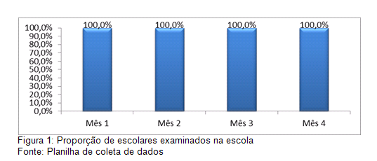
Resultados
Proporção de escolares examinados na EMEIEF Bairro Três Barras: 100 %

Slide 13
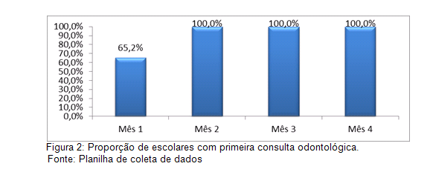
Resultados
b)Proporção de escolares com Primeira Consulta Odontológica: 100 %

Slide 14
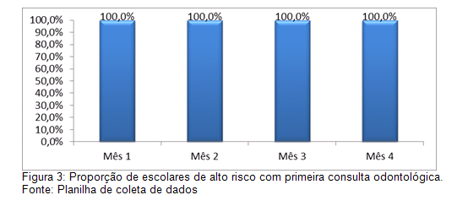
Resultados
c) Proporção de escolares com alto risco com primeira consulta odontológica: 100 %

Slide 15
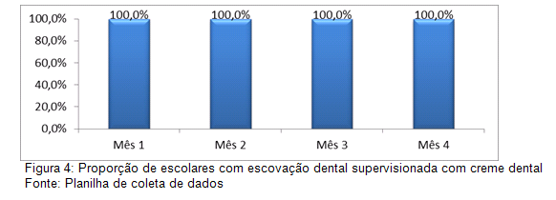
Resultados
d) Proporção de escolares com escovação supervisionada com creme dental: 100 %

Slide 16
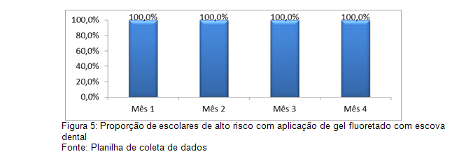
Resultados
e) Proporção de escolares de alto risco com aplicação de gel fluoretado com escova dental: 100 %

Slide 17
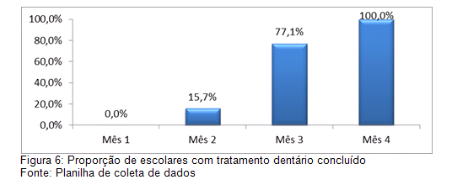
Resultados
f) Proporção de escolares com tratamento dentário concluído: 100 %

Slide 18
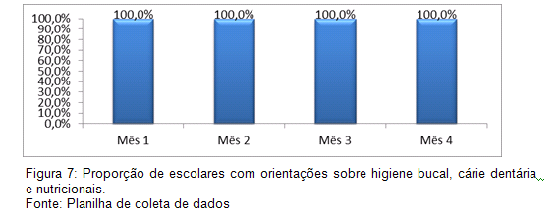
Resultados
g) Proporção de escolares com orientações sobre higiene bucal, cárie dentária e nutricionais : 100 %

Slide 19
Discussão
O tratamento dos 70 alunos foi completado em tempo recorde. Os pais gostaram, mas os pacientes reclamaram da diminuição do número de vagas durante a intervenção.
Os alunos, professores e pais receberam informações sobre prevenção da cárie, doenças periodontais e alimentação saudável.
No início da intervenção, os membros da equipe de ESF e ESB não conheciam a Carta de Direitos dos Usuários do SUS . No início assustou os profissionais, mas durante a execução do projeto, a Carta foi compreendida e a ações previstas foram incorporadas ao trabalho diário da equipe
Equipe de ESF participou ativamente no projeto, reforçando as informações à população durante visitas domiciliares.

Slide 20
Discussão
As dificuldades para a execução da intervenção foram a demora na manutenção do equipamento odontológico quebrado e período de férias escolares .
O projeto foi apresentado às 4 equipes de ESF do município, mas somente 2 equipes possuem atendimento odontológico. São equipes rurais e apresentam áreas territoriais com residências muito afastadas uma das outras, o que dificulta a busca dos faltosos. Cada equipe está analisando a possibilidade de implantação do projeto, de acordo com as características de cada área.

Slide 21
Reflexão Crítica
A execução do projeto exigiu negociação com poder público para obter autorização para execução do trabalho.
As equipes de ESF e ESB precisaram se integrar para realizar o projeto, além de aperfeiçoamento constante para evitar que as ações de prevenção ficassem maçantes e repetitivas, causando perda de interesse dos alunos.
Foi gratificante realizar a finalização do tratamento de 70 crianças. Foi possível demonstrar concretamente ao Gestor Municipal que investir na prevenção é muito mais barato do que investir no tratamento curativo.
Dedicação, integração da equipe de ESF/ESB, conscientização de pais, alunos, professores, aprimoramento constante da equipe são ações que devem estar na memória de todos os que realizaram este trabalho. Se isto não acontecer, todo o trabalho estará perdido, porque o feedback com alunos/membros da comunidade tem que ser constante para que as ações de prevenção tenham resultado.

Slide 22
Referências
BRASIL. Ministério da Saúde. Cadernos de Atenção Básica n.17. Saúde Bucal. 2008.
BRASIL. Ministério da Saúde. Caderno de Educação Popular e Saúde. P. 13-17, 2007.
BRASIL. Ministério da Saúde. Manual de Estrutura Física das unidades básicas de Saúde. 2ª Ed. Brasília/DF, 2008.
BRASIL. Ministério da Saúde.Portaria nº 2.488 de 21 de outubro de 2011. Brasília.DF, 2011.
Carta dos Direitos dos Usuários do SUS -2ª Ed. Brasília- DF . 2007.
SIQUEIRA, F.V.C. et al. Barreiras arquitetônicas a idosos e portadores de deficiência física: um estudo epidemiológico da estrutura física das unidades básicas de saúde em sete estados do Brasil. Ciência & Saúde Coletiva., v.14, n.1, p. 39-44, 2009.

